Slide 1

Knight's tOUR algorithm
Popa Cristian-Daniel

Slide 2
Descriere
Implementare
Bibliografie

Slide 3
Descriere
Turul unui cavaler este o secvență de mișcări ale unui cavaler pe o tablă de șah, astfel încât cavalerul să viziteze fiecare pătrat exact o dată.

Slide 4
IMPLEMTANRE
Turul cavalerului am fost realizat in limbajul de programare python, printr-o functie recursiva care foloseste backtracking.
Pentru inceput am initializat o matrice de dimesiuni NxN care reprezinta tabla de sah si cele 8 posibile miscari pe care cavalerul poate sa le parcurga in jocul de sah.
Am creat o functie de validare a miscarilor cavalerului pentru ca acesta sa nu iasa din tabla sau sa parcurga de doua ori aceiasi casuta.
Iar la final, am creat aceea functie recursiva care verifica toate posibilitatile de parcurgere ale cavalerului, oprindu-se in momentrul in care tabla de sah a fost parcursa complet sau au fost epuizate toate posibilitatile de verificare.

Slide 5
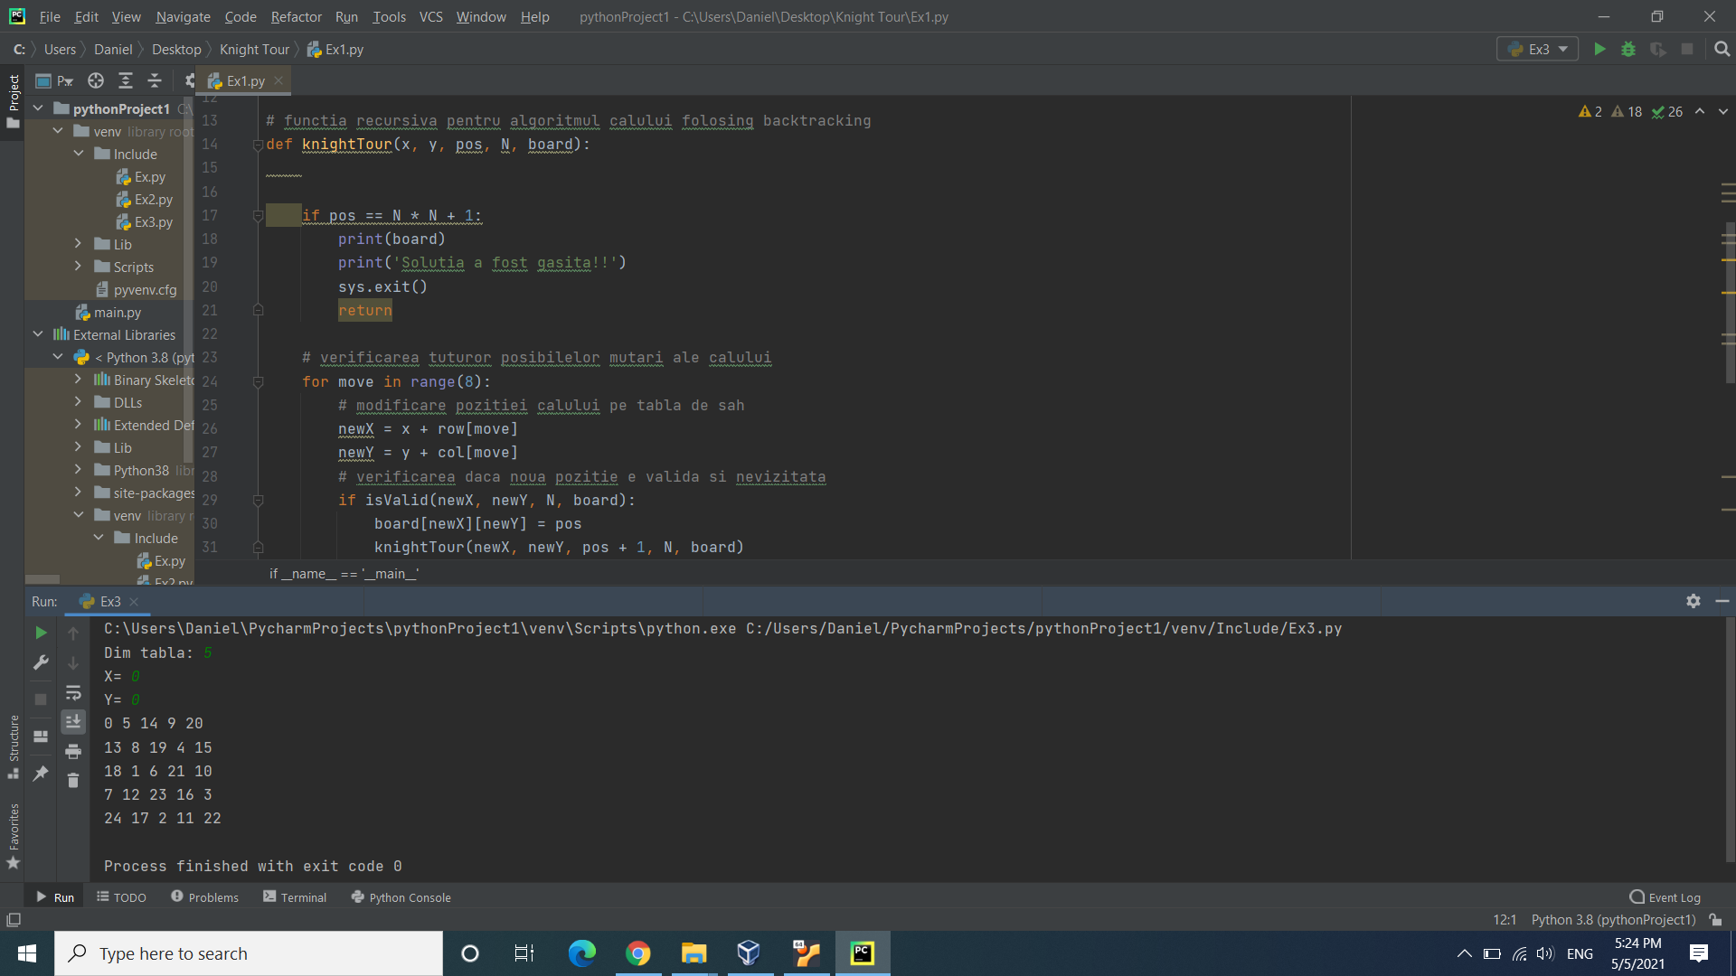

Slide 6
Bibliografie
https://en.wikipedia.org/wiki/Knight%27s_tour
https://www.geeksforgeeks.org/the-knights-tour-problem-backtracking-1/

